Slide 1

人教版八年级物理
12.2 滑轮

Slide 2
回顾
﻿杠杆的平衡条件：_____________________________ 。
动力×动力臂＝阻力×阻力臂
﻿动力臂＞阻力臂
﻿省力杠杆
﻿杠杆的分类
﻿动力臂＝阻力臂
﻿等臂杠杆
﻿动力臂＜阻力臂
费力杠杆

Slide 3


思考
﻿有一个重物，你有什么办法把它运输到高处呢？
﻿ ﻿人力搬运
问题
﻿ ﻿如果物体比较重，无法人力搬运，你还有什么办法吗？
提示
﻿ ﻿省力的工具

Slide 4
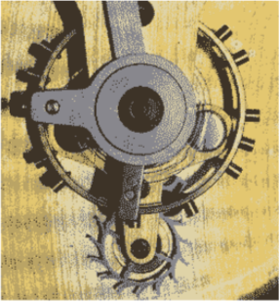
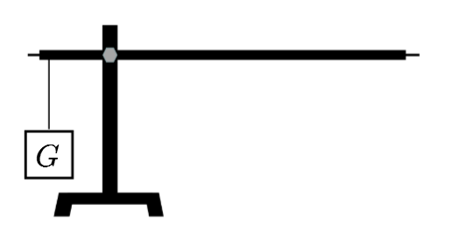
情景导入
缺点：可提升的高度有限。
如果有多条杠杆同时工作，可以克服单个杠杆的缺点。

Slide 5
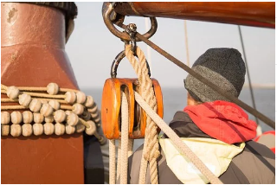
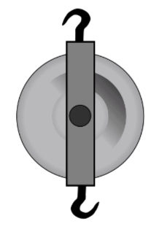
观察
﻿这是一个滑轮，观察它的结构。
﻿轴
﻿ ﻿轮
﻿ ﻿周边有槽，是可以绕着中心轴转动的轮子。
滑轮：主要部分是能绕轴转动的轮子。

Slide 6
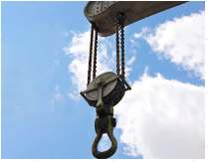
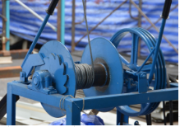
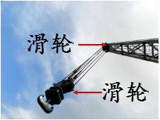

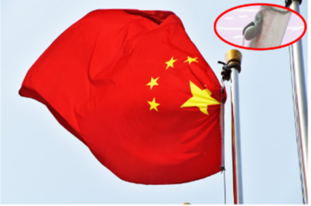
问题
﻿你能把这些滑轮分类吗？你的分类依据是什么？
﻿ ﻿生活中的滑轮：

Slide 7

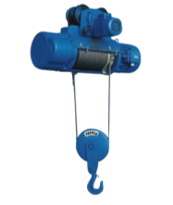
两种滑轮
旗杆顶端的滑轮
电动机下面的滑轮
国旗上升时，旗杆顶端的滑轮不随物体一起移动。
货物上升时，电动机下面的滑轮随物体一起移动。
定滑轮
动滑轮

Slide 8
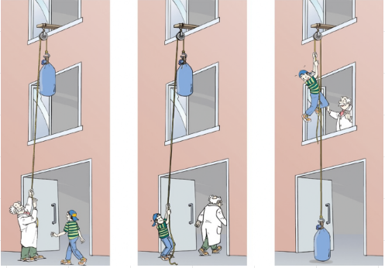
思考
﻿大人利用滑轮将重物吊到二楼，孩子想帮忙，却把自己吊了上去。想想看，为什么会出现这样的笑话？你能解释其中的道理吗？

Slide 9
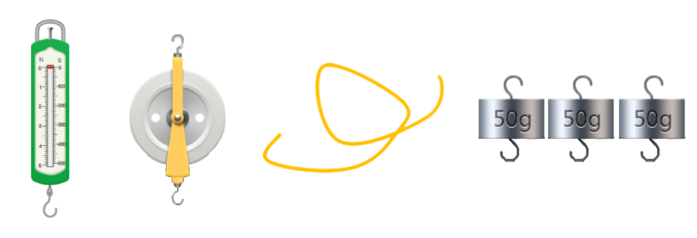
探究
﻿定滑轮的特点。
﻿使用定滑轮可以省力吗？
使用定滑轮可以省距离吗？
使用定滑轮可以改变力的方向吗？

Slide 10
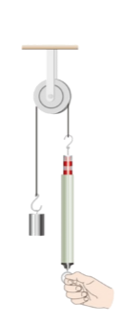
探究
﻿定滑轮的特点。
﻿进行实验：
1. 用弹簧测力计测出钩码所受的重力 G。
2. 用定滑轮把钩码匀速提升，读出测力计的示数 F、重物移动距离 h、测力计移动的距离 s，用箭头标出重物移动的方向、拉力的方向。﻿
﻿收集数据，将测量数据填入下表。

Slide 11
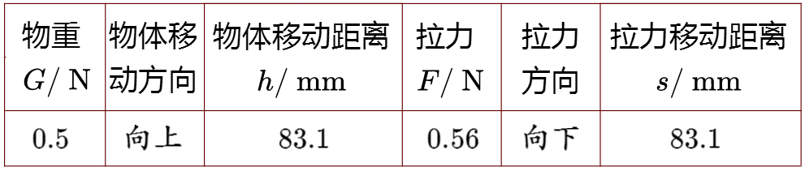
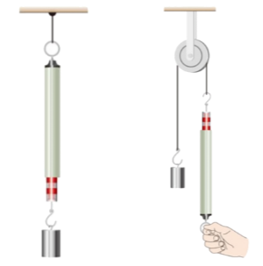
探究
﻿定滑轮的特点。
结论
使用定滑轮不省力，不省距离；但可以改变力的方向。

Slide 12
探究
﻿动滑轮的特点。
﻿使用动滑轮可以省力吗？
使用动滑轮可以省距离吗？
使用动滑轮可以改变力的方向吗？

Slide 13
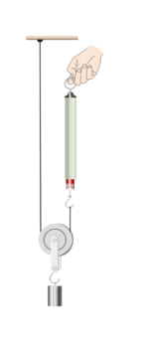
探究
﻿动滑轮的特点。
﻿进行实验：
1. 用弹簧测力计测出钩码所受的重力 G。
2. 用动滑轮把钩码匀速提升，读出测力计的示数 F、重物移动距离 h、测力计移动的距离 s，用箭头标出重物移动的方向、拉力的方向。﻿
﻿收集数据，将测量数据填入下表。

Slide 14
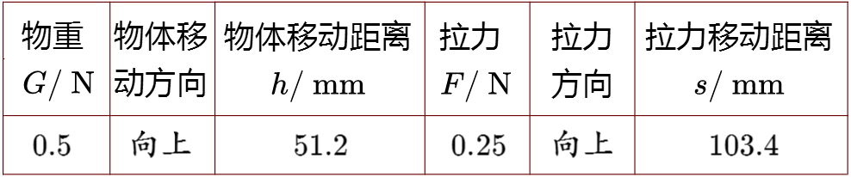
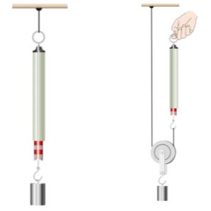
探究
动滑轮的特点。
结论
使用动滑轮可以省力；但费距离，且不改变力的方向。

Slide 15
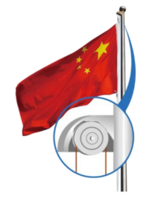
例题
如图所示，国旗杆顶部装有一个滑轮，下列说法中正确的是（ ）。
B
A. 它是定滑轮，用它可以省力
B. 它是定滑轮，用它可以改变力的方向
C. 它是动滑轮，用它可以省力
D. 它是动滑轮，用它可以改变力的方向

Slide 16
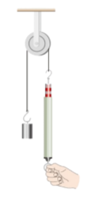
例题
在探究定滑轮工作时的特点时，小明用弹簧测力计准确测出了一个钩码的重力 G 后，直接用此弹簧测力计再去测匀速拉动绳子时的拉力 F，如图所示，发现测出的拉力 F 始终略小于重力 G，其最有可能的原因是__________________ ，若要减少此影响，最好选择质量 ____（选填“大”或“小”）的钩码进行实验。
弹簧测力计的自重
大

Slide 17
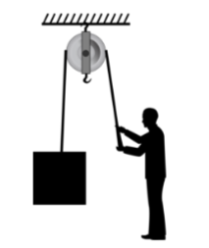
例题
如图，用一个定滑轮将水平地面上一个质量为 60 kg 的物体往上拉，此人的质量为 50 kg。当此人用 450 N 的拉力拉物体时，则物体 _____ 被拉上来，（填“能”或“不能”）此时物体对水平地面的压力为 _____ N。（ g ＝ 10 N/kg ﻿﻿﻿﻿﻿﻿﻿﻿﻿﻿﻿﻿﻿﻿ ）
不能
150
人能对外施加的最大的力就是自身的重力。

Slide 18
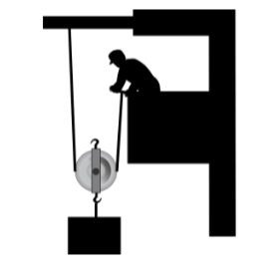
例题
如图所示，工人用动滑轮匀速提升重物，这样做（ ）。
A
A. 省力，不改变施力的方向
B. 不省力，改变施力的方向
C. 既省力，也改变施力的方向
D. 既不省力，也不改变施力的方

Slide 19
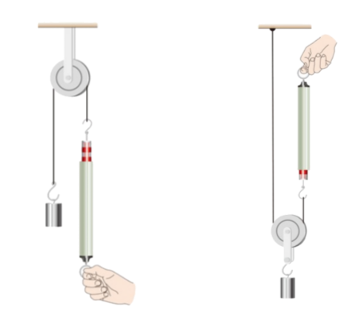
思考
﻿定滑轮可以改变力的方向，但不能省力。动滑轮可以省力，但不能改变力的方向。为什么它们会有不同的特点呢？

Slide 20
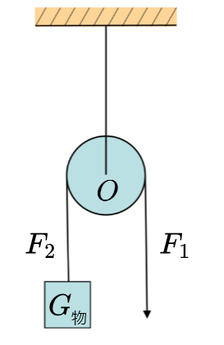
定滑轮的实质
对物体受力分析可知：﻿
物体匀速上升：F_{2＝}G_{物}
﻿一根绳子上处处的力都相同：F_{1＝}F₂ ﻿﻿﻿﻿﻿﻿﻿﻿﻿﻿﻿﻿ ，F_{1＝} G_{物}。
注意
实际上由于绳子和滑轮间存在摩擦， F_{1＞}G_{物}。在不计摩擦的情况下，有F_{1＝} G_{物}。

Slide 21
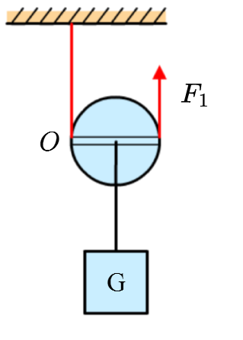
动滑轮的实质
对动滑轮和物体 G 做整体受力分析：
2F₁
G+G_{动}
物体匀速上升： 2F_{1＝} G+G_{动}
注意
如果忽略摩擦和动滑轮的重，则有2F_{1＝} G ﻿﻿﻿﻿﻿﻿﻿﻿ 。使用动滑轮可以省一半力。

Slide 22
定滑轮
（1）可以改变用力方向。
（2）既不省力也不费力，也不省距离。
（3）本质上，相当于一个等臂杠杆。
动滑轮
（1）不能改变用力方向。
（2）能省一半力，但费一倍距离。F= ；s=2h 。
（3）本质上，相当于一个动力臂为阻力臂 2 倍的省力杠杆。

Slide 23
思考
﻿定滑轮可以改变力的方向，但不能省力。动滑轮可以省力，但不能改变力的方向。为什么它们会有不同的特点呢？

Slide 24
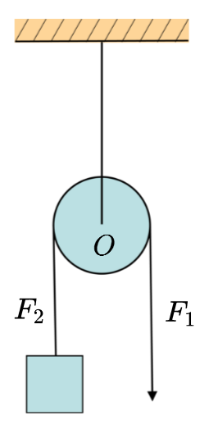
定滑轮的实质
转轴 O 固定不动，相当于支点 ，拉力相当于动力，物体对绳子的拉力相当于阻力。
L₂
L₁
L_{1＝}L₂
F_{1＝}F₂
F_{2＝}G_{物}
F_{1＝}G_{物}
定滑轮相当于一个等臂杠杆，因此，不省力也不费力。

Slide 25
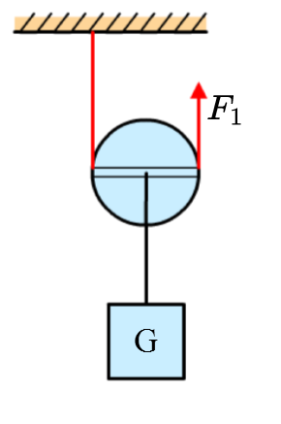
动滑轮的实质
支点还是滑轮的圆心吗？
L₁
杠杆的支点在 O 点处。
O
∵G·R＝2R·F
L₂
∴F＝ ＝
动滑轮相当于一个动力臂是阻力臂二倍的省力杠杆。因此能省一半力，但要多费一倍距离。

Slide 26
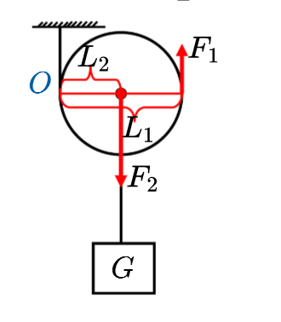
思考
﻿动滑轮中，若拉力 F 沿斜上方拉，F＝ ﻿﻿﻿﻿﻿﻿﻿﻿ 吗？
F`₁
∵动力臂L₁减小
L`₁
∴动力 F 增大
要使动滑轮省一半的力（省力最多），必须使绳子沿竖直方向拉。

Slide 27
定滑轮
（1）可以改变用力方向。
（2）既不省力也不费力，也不省距离。
（3）本质上，相当于一个等臂杠杆。
动滑轮
（1）不能改变用力方向。
（2）能省一半力，但费一倍距离。F= ；s=2h 。
（3）本质上，相当于一个动力臂为阻力臂 2 倍的省力杠杆。

Slide 28
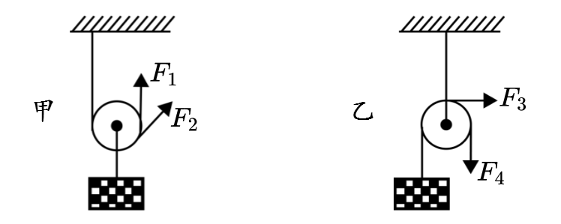
例题
如图，用同一滑轮匀速提升同一重物（不计绳重和摩擦）。图中F₁ 、 F₂ 、 F₃ 、 F₄之间的关系正确的是（ ）。
A
A. F₃＝F₄ B. F₁＝F₂ C. F₁＝F₃/2 D. F₂＝F₄/2

Slide 29
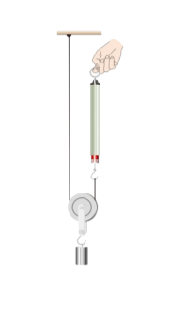
例题
如图所示，在研究动滑轮特点的实验中，如果物体重为 1 牛顿，不计动滑轮重、绳重及摩擦，则弹簧测力计的读数为（ ）。
D
A.1 牛顿
B. 1.5 牛顿
C. 2 牛顿
D. 0.5 牛顿

Slide 30
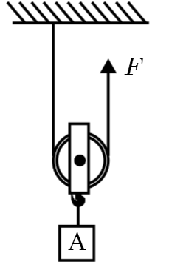
例题
如图所示，重为 10 牛的物体 A 在拉力 F 的作用下匀速上升 2 米，滑轮重及摩擦不计，在此过程中拉力 F 的大小为 ___ 牛，所做的功为 ____ 焦，物体 A 重力势能 ______（选填“增大”、“不变”或“减小”）。
5
20
增大

Slide 31
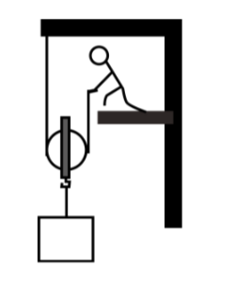
例题
如图所示，工人师傅用一轻质动滑轮将重 400 N 的木箱从地面吊到 8 m 高的阳台上，这种滑轮 _____ 改变施力方向（选填“能”或“不能"），不计摩擦和绳重，若滑轮重为 60 N，工人至少要用 _____ N 的拉力才能拉起木箱，吊到阳台时，绳子的末端移动了 ____ m。
不能
230
16

Slide 32
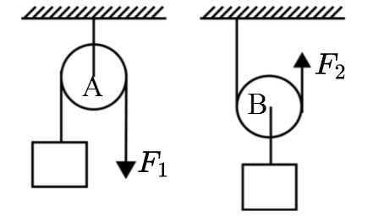
例题
如图所示，用滑轮匀速提升物体，滑轮 ____（选填“A”或“B”）可以等效为等臂杠杆，使用它的好处是 _________________，若物体的重力 G 均为 20 牛，不计摩擦和滑轮重力，力 F₁ ﻿﻿﻿﻿﻿﻿﻿﻿﻿﻿﻿﻿﻿﻿﻿﻿﻿﻿﻿﻿﻿﻿﻿﻿﻿﻿﻿﻿为 ____ 牛，物体在 5 秒内上升 2 米的过程中，力F₁的功率为 ___ W，机械能 _____（选填“变大”或“变小”或“不变”）。
A
可以改变力的方向
20
8
变大

Slide 33
思考
﻿使用定滑轮能改变力的方向，但不能省力；使用动滑轮能省力，但不能改变力的方向。
﻿那我们能不能把两者结合起来，组成滑轮组，使其既可以改变力的方向，又能省力？

Slide 34
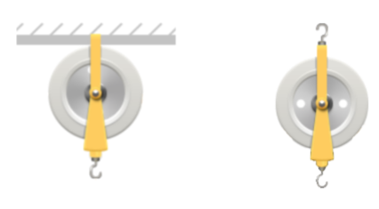
滑轮组
定滑轮与动滑轮的组合叫滑轮组。
把一个定滑轮与一个动滑轮组合成滑轮组，讨论一下，你能设计出几种组合方式？

Slide 35
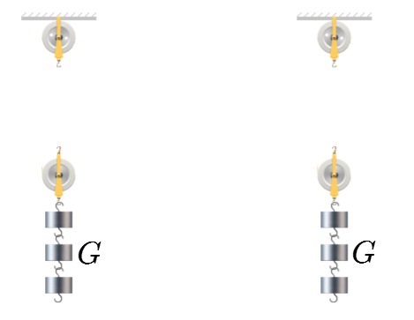
滑轮组
F
F
这两种绕线方法有什么不同？
1. 绳子的起点。 2. 拉力的方向。
3. 拉力的大小。 4. 移动的距离。

Slide 36
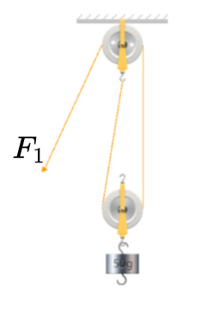
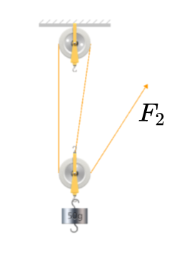
﻿2F₁
﻿3F₂
﻿G_{物}+G_{动}
﻿G_{物}+G_{动}
两段绳子
三段绳子
﻿F₁＝ (G_{物}+G_{动})
﻿F₂＝ (G_{物}+G_{动})

Slide 37
猜想
﻿拉力 F 的大小与吊起动滑轮的绳子段数 n 有关。动滑轮被几段绳子吊起，所用的力就是物重的几分之一。即：
﻿F＝ (G+G_{动})
﻿ ﻿拉力 F （绳子自由端）移动距离 s 是物体上升高度 h 的 n 倍，即：
﻿s＝nh

Slide 38
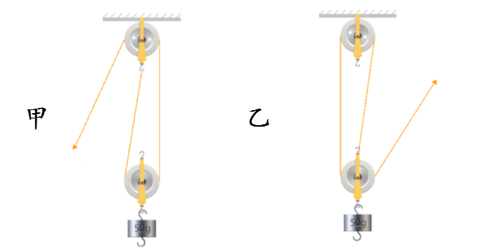
探究
﻿滑轮组的特点。
﻿如图安装两个滑轮组，用弹簧测力计和刻度尺测量物重 G 和拉力 F 以及绳子自由端通过的距离 s 和物体上升的高度 h，验证上述结论。

Slide 39
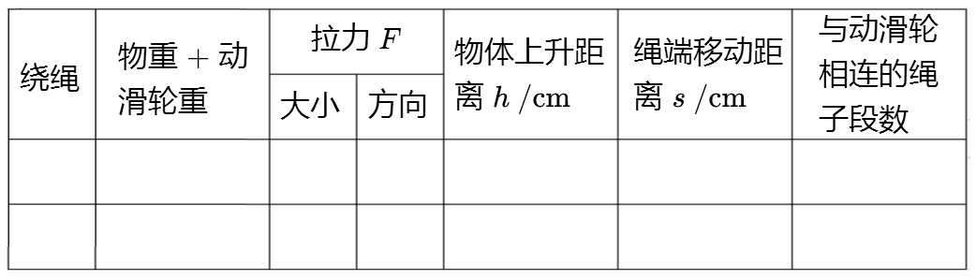
使用滑轮组匀速提升物体
甲
6N
3N
向下
5
10
2
乙
6N
2N
向上
5
15
3
结论
拉力 F 的大小与吊起动滑轮的绳子股数 n 有关。
﻿F＝ (G_{物}+G_{动})
滑轮组可以省力，但费 n 倍距离s=nh ﻿﻿﻿﻿ 。

Slide 40
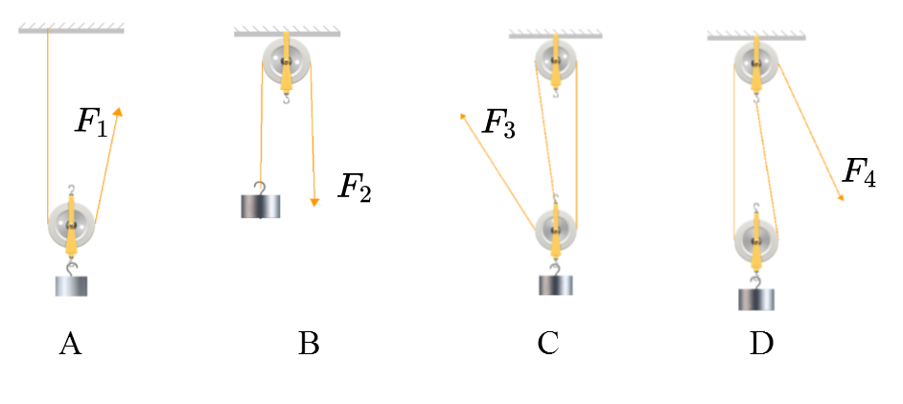
例题
下图所示的滑轮或滑轮组，匀速提高同一物体，最省力的是（滑轮重和摩擦不计）（ ）。
C

Slide 41
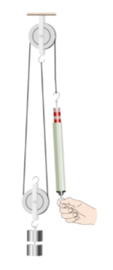
例题
如图所示是活动“使用滑轮组时拉力与物重的关系”时的情形，吊起动滑轮的绳子段数为 ___ 段，既省力又 _____（选填“可以”或“不可以”）改变用力方向。钩码总重为 1 N，若动滑轮重和摩擦不计，弹簧测力计的示数是 ____ N。
2
可以
0.5

Slide 42
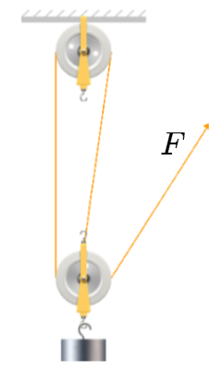
例题
如图所示，滑轮提起重物为 1200 N，在绳子的自由端的拉力为 500 N，使物体上升了 0.2 m，此滑轮组的作用是 _____；滑轮重为 ____ N，拉力拉过的距离是 ____ cm。
省力
300
60

Slide 43
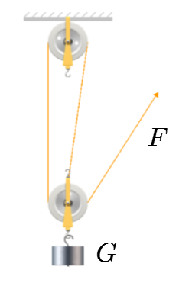
例题
如图是某工地施工时用于提升重物的滑轮组，工人用大小为 160 N 的拉力，在 10 s 内将重为 400 N 的重物在竖直方向上匀速提升 2 m。若不计绳重和滑轮转轴处的摩擦，则下列判断错误的是（ ）。
C
A. 绳子自由端移动的距离为 6 m
B. 动滑轮的重力为 80 N
C. 物体上升的速度为 0.6m/s﻿﻿﻿﻿
D. 工人做的功为 960 J

Slide 44
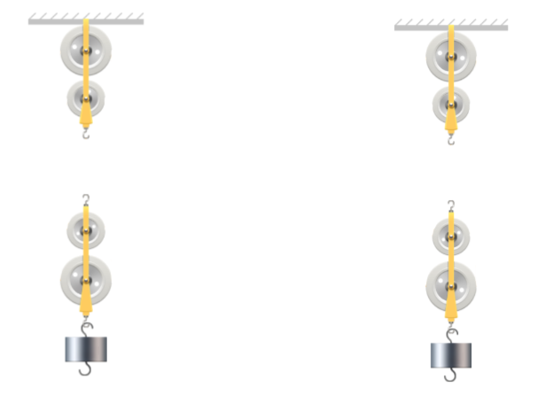
思考
﻿利用两个定滑轮和两个动滑轮，可以怎样绕绳子呢？
﻿F
﻿F
﻿n=4
﻿n=5

Slide 45
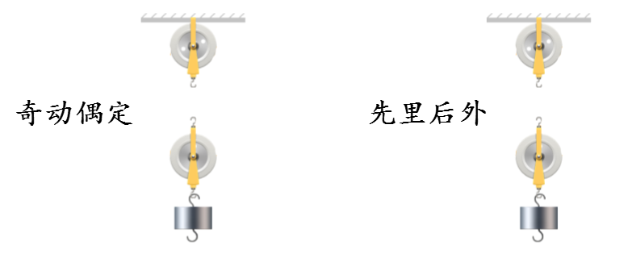
滑轮组的绕法
F
F
绳子的绕法：当 n 为偶数时，绳子的起端（或末端）在定滑轮上；当 n 为奇数时，绳子的起端（或末端）在动滑轮上。

Slide 46

滑轮组的绕法
1. 确定“n”。根据题意确定由多少段绳子承担动滑轮重力和物体重力。
2. 确定动滑轮个数。
（1）当 n 为偶数时，动滑轮的个数是： ﻿﻿﻿﻿﻿﻿﻿﻿ 。
（2）当 n 为奇数时，动滑轮的个数是: ﻿﻿﻿﻿﻿﻿﻿﻿ 。
3. 确定定滑轮的个数。口诀：“一动配一定，偶数减一定，变向加一定。”

Slide 47
滑轮组的绕法
（1）在不改变施力的方向时，以动滑轮个数为基数，按“一动配一定，偶数减一定”来确定定滑轮的个数。即：一个动滑轮配一个定滑轮；但当 n 为偶数时，定滑轮的个数等于“动滑轮的个数减一个”。
﻿（2）在需要改变施力的方向时，仍以动滑轮的个数为基数，按“变向加一定”的方法确定定滑轮的个数。即：在“一动配一定，偶数减一定”的基数上，再加上一个定滑轮。

Slide 48
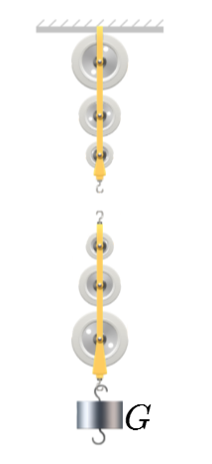
滑轮组的绕法
F
F
6 段绳子承担
﻿ 7 段绳子承担

Slide 49
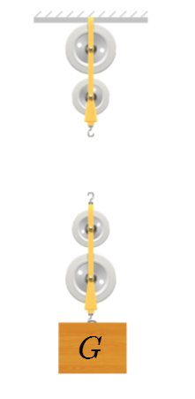
例题
如图，一人站在地上利用滑轮向下用力拉绳子，把重物 G 吊起，请在图上画出绳子的绕线方法，并使拉力最小。
F

Slide 50
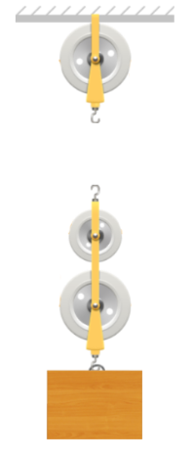
例题
如图所示，三个滑轮组成滑轮组，请用笔画线，在图中画出使用该滑轮组时最省力的绕线方法。
F

Slide 51
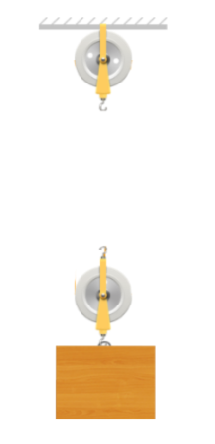
例题
用如图示所示的滑轮组提升重物，若拉力将绳子的自由端移动 1 m 时，重物升高 0.5 m，请你在图中画出绳子绕法。
F

Slide 52
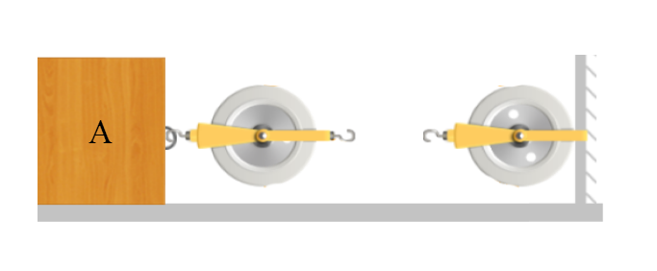
例题
用如图所示的滑轮组拉动物体 A，怎样绕线最省力？画出绕线图。
F

Slide 53
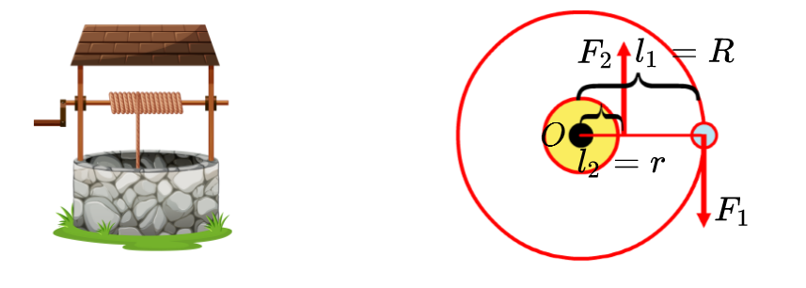
轮轴和斜面
杠杆、滑轮都是简单机械，它们还可以变形为轮轴。
﻿下面是几种轮轴：
﻿ ﻿1. 井上的辘轳：从右边看过去，可画成下图：
﻿动力臂大于阻力臂——省力杠杆。

Slide 54

轮轴和斜面
杠杆、滑轮都是简单机械，它们还可以变形为轮轴。
﻿ 2. 汽车的方向盘：从上边看下去，也可画成下图：
动力臂大于阻力臂——省力杠杆。

Slide 55

轮轴和斜面
杠杆、滑轮都是简单机械，它们还可以变形为轮轴。
﻿ 3. 水龙头：从上边看下去，也可画成下图：
动力臂大于阻力臂——省力杠杆。

Slide 56

轮轴和斜面
杠杆、滑轮都是简单机械，它们还可以变形为轮轴。
﻿ 4. 其他轮轴：

Slide 57

轮轴和斜面
斜面也是一种省力机械。

Slide 58

将玩具车升高 20 公分，甲最费力，丙最省力，由此可知斜面越缓和越省力。

Slide 59

其它斜面

Slide 60


Slide 61


Slide 62


Slide 63

练习
探究动滑轮和定滑轮的特点，设计如下两种方式拉升重物，下面关于探究的做法和认识正确的是（ ）。
C
A. 用定滑轮拉重物，当拉力竖直向下最省力
B. 用动滑轮提升重物上升 h 高度，测力计也上升 h 高度
C. 定滑轮实质是上一个等臂杠杆
D. 用动滑轮拉力更小，且省距离

Slide 64

练习
如图，用重为 0.4 N 的动滑轮将重 4 N 的物体匀速提升，不计摩擦和绳重，则所用的拉力为（ ）。
B
A.2 N
B. 2.2 N
C. 4 N
D. 4.4 N

Slide 65

练习
用如图所示的滑轮组提升货物，每个滑轮重为 20 N，作用在绳子自由端的拉力是 60 N，绳重及摩擦不计。则货物重应是（ ）。
C
A. 80 N B. 90 N C. 100 N D. 120 N

Slide 66

练习
用如图所示滑轮匀速提起重物，不计滑轮自重，绳的自重和摩擦，若甲乙两图中物重 G 均为 200 N，则甲乙两图中的拉力 ﻿﻿F_{甲}﻿﻿ 为 _____ N， ﻿﻿F_{乙﻿﻿} 为 _____ N。
200
100

Slide 67

练习
小红利用如图所示的滑轮组提升重物，画出绳子的绕法。

Slide 68

练习
请在图中画出最省力的绳子的绕法。
F

Slide 69

练习
利用图中滑轮组拉动物体沿水平向左运动，请画出最省力滑轮组绕线方法。
F

Slide 70

练习
如图所示，重为 50 N 的物体在 30 N 的拉力 F 的作用下匀速上升 2 m ，不计绳重和摩擦，动滑轮的重力为 _____ N，拉力 F 移动的距离为 ___ m，若物体的重力变为 80 N，则拉力 F 为 ____ N。
10
4
45

Slide 71

练习
如图所示的装置，重 100 N 的物体 A 在水平面做匀速直线运动，作用在绳自由端的拉力 F 是 20 N，则下列判断正确的是（不计滑轮重和滑轮间摩擦）（ ）。
D
A. 作用在物体 A 上水平拉力是 100 N
B. 作用在物体 A 上水平拉力是 20 N
C. 物体 A 受到的滑动摩擦力是 80 N
D. 物体 A 受到的滑动摩擦力是 40 N

Slide 72

练习
如图所示，用完全相同的四个滑轮和两根细绳组成甲、乙两个滑轮组，在各自的自由端分别施加F₁和F₂的拉力，在相同时间内将相同的重物竖直匀速提升相同的高度（不计绳重、轮重和一切摩擦）。下列说法正确的是（ ）。
B
A. 拉力 F₁小于拉力F₂
B. 甲绳子自由端移动速度小于乙绳的
C. 甲、乙两滑轮组均属于费力的机械
D. 甲、乙两滑轮组绳子自由端移动的距离相等

Slide 73

练习
用如图所示的滑轮组提升物体，已知物体重 800 N，物体匀速上升 2 m，不计滑轮组重及摩擦，则下列说法正确的是（ ）。
C
A. 拉力 F 的大小为 800 N
B. 拉力 F 的大小为 100 N
C. 绳的自由端下降 8 m
D. 绳的自由端下降 0.5 m

